Slide 1
Формирование и развитие устной речи учащихся на уроках и во внеурочной деятельности
Смысловое чтение на уроках математики
Учитель математики Арустамова А.Р.

Slide 2

В ФГОС подчеркивается важность обучения смысловому чтению, и отмечается, что чтение носит «метапредметный» характер и умения чтения относятся к УУД.
Развитие математической грамотности учащихся напрямую связано с развитием навыков смыслового и функционального чтения.

Slide 3
Чтобы справиться с решением задачи, учащиеся должны пройти все три фазы:
осмысленно читать и воспринимать на слух текст задания;
уметь извлекать и анализировать информацию, полученную из текста;
уметь читать таблицы, диаграммы, схемы, условные обозначения.

Slide 4

Этапы работы с текстом, относительно текста математической задачи:
поиск информации и понимание прочитанного
преобразование и интерпретация информации
оценка информации

Slide 5

Проблема 1.
Дети не вчитываются в задание.
Шаги по решению проблемы:
Систематическая работа по анализу учебных заданий, инструкций.

Slide 6
Проблема 2
Узкий круг самостоятельного детского чтения.
Шаги по решению проблемы:
Использовать возможности внеурочной деятельности для знакомства детей с текстами математического содержания.

Slide 7
Проблема 3
Низкий уровень читательской культуры родителей обучающихся.
Шаги по решению проблемы:
Анкетирование родителей, тематические родительские собрания, индивидуальная работа с родителями.

Slide 8
Проблема 4
Непонимание математического текста, математического языка, символов.
Шаги по решению проблемы:
Роль учителя заключается в разборе условия, «переводе на русский язык», проговаривании действий с пояснением на математическом языке, осмысленное подведение результата работы.

Slide 9
Смысловое чтение предполагает владение учеником ключевыми понятиями, которыми, прежде всего, являются термины.
Например, никто не может осилить геометрию без знания слов «точка», «прямая», «плоскость», «угол» и понимания их смысла.

Slide 10
Типы заданий
Задания «множественного выбора»
Задания «на соотнесение»
Задания «на дополнение информации»
Задания «на перенос информации»
Задания «на восстановление текста»
Задания «на аналогию»
Задания «выбор информации из текста»

Slide 11

Задания «множественного выбора»
Выбор правильного ответа из
предложенных вариантов
Параллельные прямые
Если две прямые перпендикулярны третьей прямой, то эти две прямые перпендикулярны.
Если при пересечении двух прямых третьей прямой внутренние накрест лежащие углы равны 70°, то две прямые параллельны.
Если две параллельные прямые пересечены третьей прямой, то внутренние накрест лежащие углы равны.
Если при пересечении двух прямых третьей прямой внутренние односторонние углы составляют в сумме 90°, то эти две прямые параллельны.
Если при пересечении двух прямых третьей прямой соответственные углы равны, то эти две прямые параллельны.

Slide 12

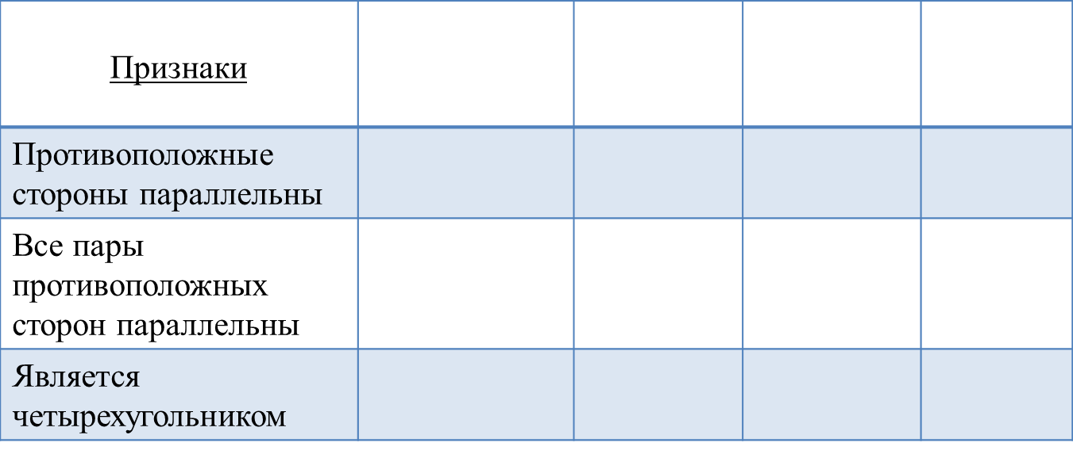
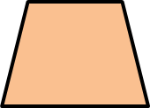


Задания «множественного выбора»
Определение вариантов утверждений, соответствующих (не соответствующих) содержанию текста (+,-)
Выяснить, какие из предложенных моделей являются параллелограммом? Отметьте знаком «+» наличие указанных признаков.

Slide 13
Задания «соотнесение»
Нахождение соответствия между вопросами, знаками, схемами, диаграммами и частями текста (график – текст).
Ответ: 23

Slide 14
Задания «на дополнение информации»
Заполнение пропусков в тексте предложениями, словами, формулой
Прочитайте предложения, вставив пропущенные слова:
«от перемены мест слагаемых сумма не изменится»,
«чтобы к числу прибавить сумму, можно к числу прибавить первое слагаемое, а потом к полученному результату второе слагаемое».
Точки А,В,С лежат на одной окружности, ∟ АВС = 80°. Лежит ли центр окружности на отрезке АС?
Решение. Если центр окружности лежит на отрезке АС, то отрезок АС является диаметром этой окружности, а дуга АС является полуокружностью. Тогда вписанный угол АВС опирается на полуокружность, а потому он равен 90°, но по условию задачи ∟АВС= 80°. Следовательно, центр окружности не лежит на отрезке АС.

Slide 15
Задания «аналогии»
Задание состоит из пяти пар слов. Выделенная жирным шрифтом пара показывает образец отношений между двумя словами. Определите, какие отношения существуют между словами в этой паре, а затем выберите в вариантах ответа пару слов с такими же отношениями. Порядок слов в выбранном Вами ответе должен быть таким же как и в образце.
Рост : высокий
(А) вес : тяжелый
(Б) объем : круглый
(В) ширина : короткий
(Г) длина : узкий
1 см : 1 м
(А) 1 м : 1 км
(Б) 1 а : 1 га
(В) 1 мм2 : 1 см2
(Г) 1 мм : 1 дм

Slide 16
Рассмотренные приёмы работы с текстом учебника обеспечивают не только усвоение учебного материала, но и активизирует умственную деятельность учащихся, прививает интерес к изучаемому предмету.

